Slide 1


Запазване на презентация в различни файлови формати
Проект "Отворено учебно съдържание по програмиране и ИТ", СофтУни Фондация
Компютърно моделиране и ИТ
https://github.com/BG-IT-Edu
6 клас

Slide 2

Съдържание
͏͏Файлови формати за презентация
͏Запазване на презентация в разлчини файлови формати
͏Отпечатване на презентация
2
Notes:
2

Slide 3

͏͏Файлови формати за презентация

Slide 4


Файлови формати за презентация – pptx
Обикновено MS PowerPoint съхранява презентациите във файл с познатото разширение pptx
По-старите версии са били с ppt
За да се работи с тези формати, е необходимо на компютъра да има инсталиран PowerPoint

Slide 5

Файлови формати за презентация – ppsx
Ако не желаете презентацията да може да се променя, се използва ppsx формат
По-старите версии са били с pps
Когато презентацията се отвори, тя автоматично се стартира като слайдшоу

Slide 6

Файлови формати за презентация – mp4
Презентация може да се запише като видеофайл – mp4
Така тя може да се възпроизвежда на устройства, които няма инсталиран PowerPoint
Недостатъците на този формат са:
Невъзможност за управление на презентацията
Големината на файла

Slide 7
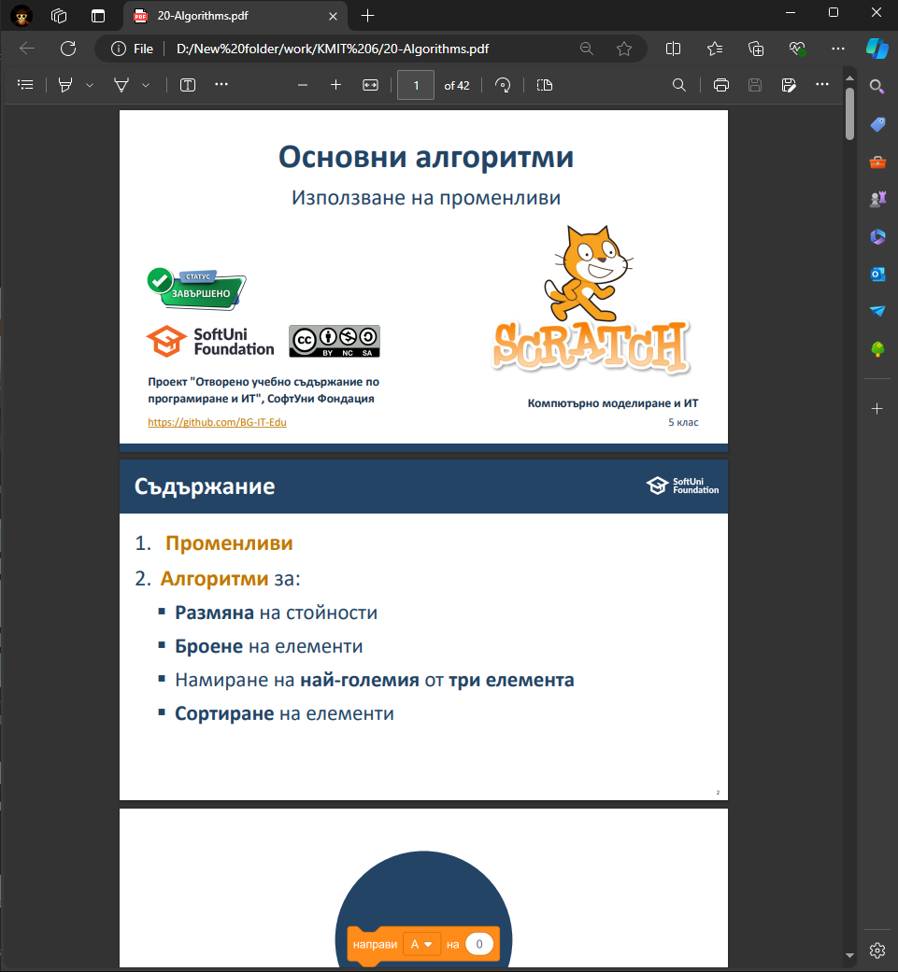
Файлови формати за презентация – pdf
Когато изпращате презентация през интернет, може да използвате pdf формат
Този формат предава точно съдържанието, но не поддържа видео и анимации

Slide 8
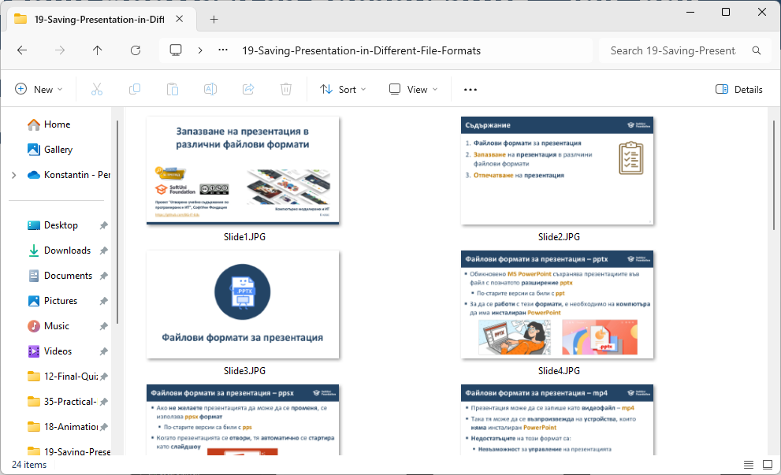
Файлови формати за презентация – jpg, png…
Отделни слайдове или цялата презентация могат да бъдат съхранени като отделни графични изображения

Slide 9
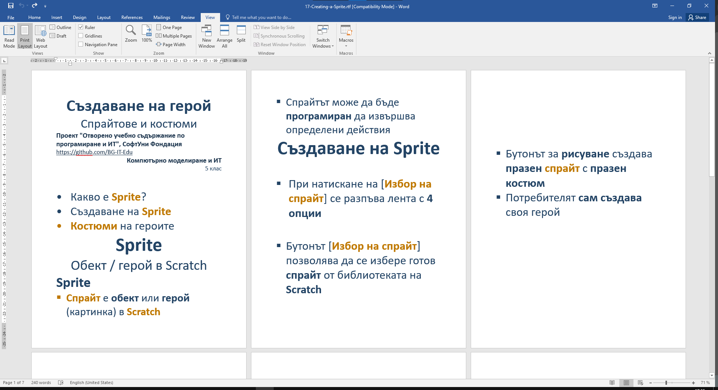
Файлови формати за презентация – rtf
Ако запишете презентацията в rtf формат, можете да отворите файла с програмата MS Word
Така текстовете в презентацията могат да се редактират

Slide 10

͏Запазване на презентация в разлчини файлови формати

Slide 11
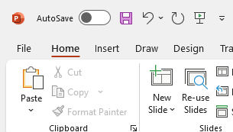
Съхраняване на презентация в ралзични формати
Съхраняването на презентация в определен формат в MS PowerPoint става от менюто File

Slide 12
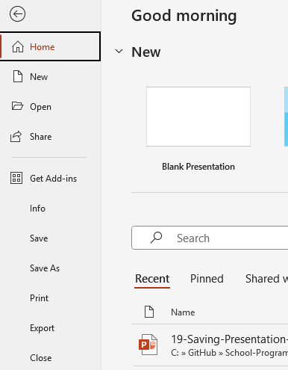
Съхраняване на презентация в ралзични формати
Оттук избирате опцията Save As

Slide 13
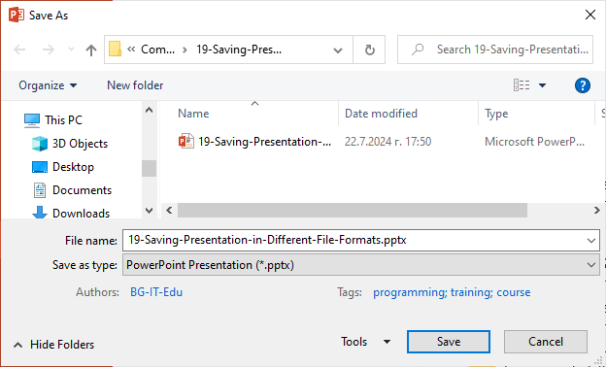
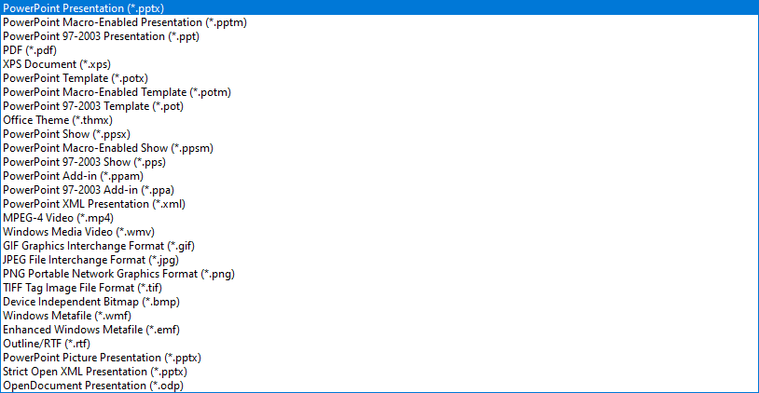
Съхраняване на презентация в ралзични формати
Така се отваря диалогов прозорец Save As
От падащия списък Save as type избирате желания формат

Slide 14

͏Отпечатване на презентация

Slide 15
͏Отпечатване на презентация
Принтирането на презентация в MS PowerPoint става от менюто File

Slide 16
͏Отпечатване на презентация
Оттук избирате опцията Print

Slide 17
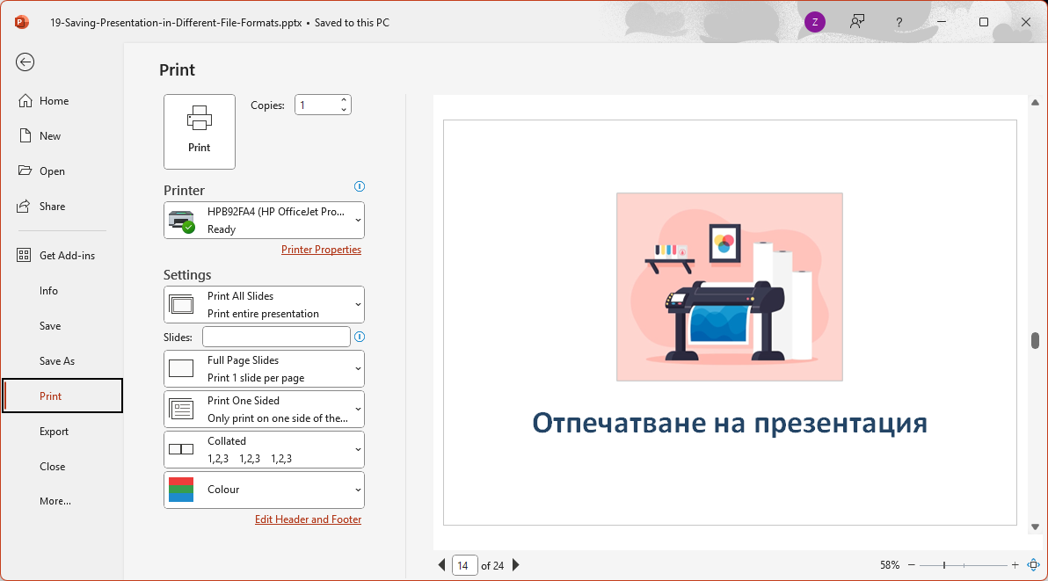
͏Отпечатване на презентация
Така се отваря прозорец от две части
В дясната му част се показва как ще изглеждат слайдовете при отпечатването
От лявата страна са настройки на отпечатването на презентацията

Slide 18
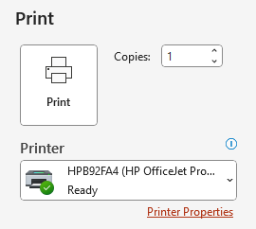
Настройки при отпечатването
Отпечатването се извършва от бутона Print
Броят на копията се задава в числовата кутия Copies

Slide 19
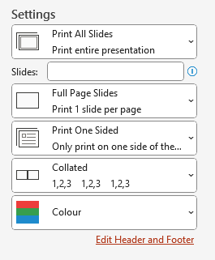
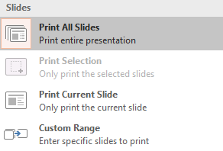
Настройки при отпечатването
Отпечатва всички слайдове
Отпечатва само слайдовете, които са маркирани
Отпечатва само текущия слайд
Отпечатва слайдовете, на които номерата са въведени в числовата кутия

Slide 20
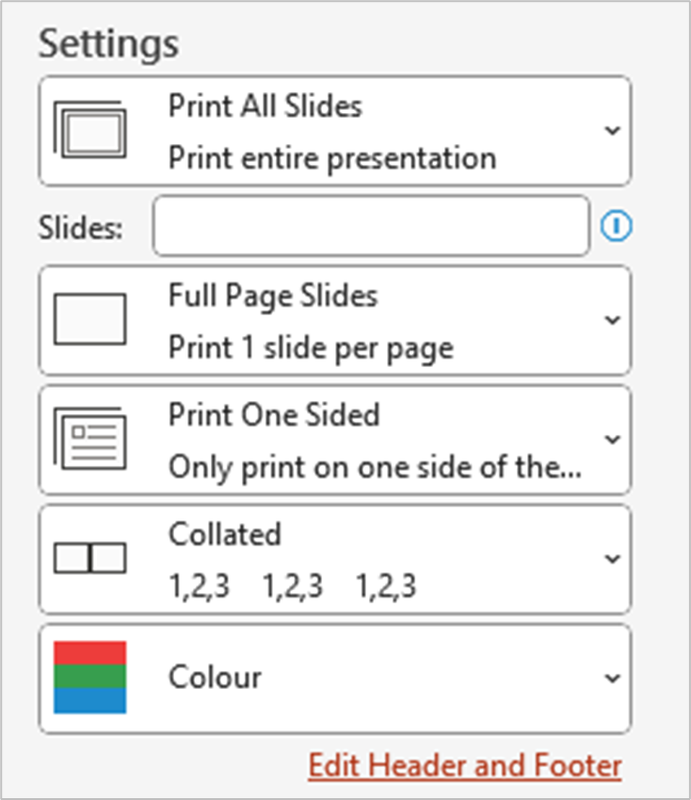
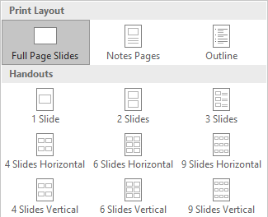
Настройки при отпечатването
Отпечатва слайдовете заедно с техните бележки
Отпечатва слайдовете в пълен размер
Отпечатване по няколко слайда на страница

Slide 21
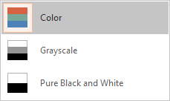

Настройки при отпечатването
От Collated задавате дали копията да са комплектовани, или не
От кутията за цвят на отпечатването може да изберете дали то да бъде:
͏Color (цветно)
Grayscale (сиво)
Pure Black and White (черно-бяло)

Slide 22
Какво научихме днес?
…
…
…
Файлови формати за запазване на презентация:
pptx
ppsx
mp4
Запазване и отпечатване на презентация
pdf
jpg, gif, bmp…
rtf

Slide 23
Въпроси?
Проект "Отворено учебно съдържание по програмиране и ИТ", СофтУни Фондация (лиценз CC-BY-NC-SA)
Notes:
23

Slide 24


Лиценз
Този курс (презентации, примери, демонстрационен код, упражнения, домашни, видео и други активи) представлява свободно учебно съдържание и се разпространява под свободен лиценз CC-BY-NC-SA
Проект "Отворено учебно съдържание по програмиране и ИТ" към Фондация "Софтуерен университет":
https://github.com/BG-IT-Edu
Notes:
24

